Slide 1
Uvrščanje glasbe
Podatki
viri podatkov (developer platforma spotify – knjiznica Spotipy)
prvotni namen zbiranja (na voljo veliko podatkov, fleksibilnost podatkov)
tip podatkov (naslovi, izvajalci, lastnosti, datum, album…)
obseg podatkov (80.000+, 15 atributov…)
število manjkajočih zapisov, napak, druge težave (zanri, datumi, duplikati
opis predprocesiranja, da postanejo podatki “uporabni” (odstranitev duplikatov)
Glavna vprašanja/cilji podatkovnega rudarjenja
Uvrščanje glasbe glede na vzdušje
Uvrščanje glasbe glede na žanr
Urvščanje glasbe na playlist
Matic Knez

Slide 2
Audio lastnosti pesmi
Danceability - kako primerna je skladba za ples
Acousticness - ali je skladba akustična
Energy - kako intenzivna in aktivna je skladbe.
Instrumentalness - ali skladba vsebuje vokale.
Liveness - ali je prisotnot publike (nastop v živo).
Loudness - povprečna glasnot skladbe v decibelih(dB
Speechiness - kako verjetno je, da je govor v skladbi.
Tempo - BPM (Beats per minute)
Valence - kako pozitivna je skladba.
Mode - Tonaliteta (dur ali mol) skladbe
Key - V katerem ključu je skladba
Duration_ms - Dolizna pesmi v mili sekundah.

Slide 3
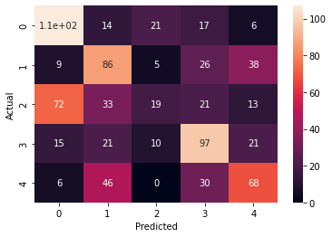
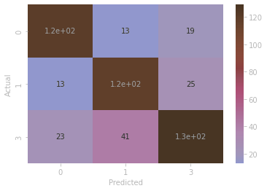
Podroben opis ciljev in metod
Rezultati/dosedanje ugotovitve/odprta vprašanja
Uvrščanje glasbe glede na vzdušje
5 vzdušji (za vsako enako število podatkov)
6 klasifikacijskih modelov
Logistic Regression
Support Vector Classification
Random Forest
Multi-layer Perceptron (Neural Network)
K-Nearest Neighbours
Decision Tree
Analiza podatkov
Lastnosti pri žalostno in mirno ter veselo in živahno so si zelo podobne.
Rezultati
Najbolje se izkaže Random Forest, s točnostjo okoli 0.46.
Veliko pesmi označenih z mirno klasificira kot žalostne. Kar nekajkrat pa zameša tudi vesele in živahne pesmi.
Iste klasifikacijske modele poiskusimo še na samo 3 počutjih, ki so si med seboj različna.
Tokrat so rezultati boljši. Random Forst doseže točnost okoli 0.73.
Koliko bi se rezultati izbolšali, če bi dodali še analizo besedila pesmi?

Slide 4
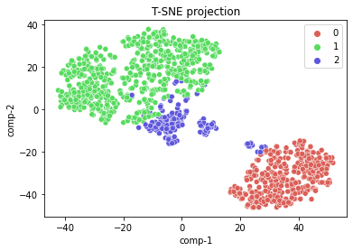
Podroben opis ciljev in metod
Rezultati/dosedanje ugotovitve/odprta vprašanja
Združevanje glasbe v skupine
K-Means Clustering
Elbow metoda za izračun optimalne vrednosti k.
Rezultati
Skupine so med seboj najbolj jasno ločene, če je k enako 3.
Po analizi skupin lahko razberemo, da se 2. skupina od ostalih dveh zelo razlikuje še posebaj po 'acousticness','energy', 'loudness' in 'valence'. V tej skupini so pesmi bolj mirne in akustične.
Ostali dve skupini pa sta si medseboj zelo podobni in sta bolj živahni in polni energije.

Slide 5
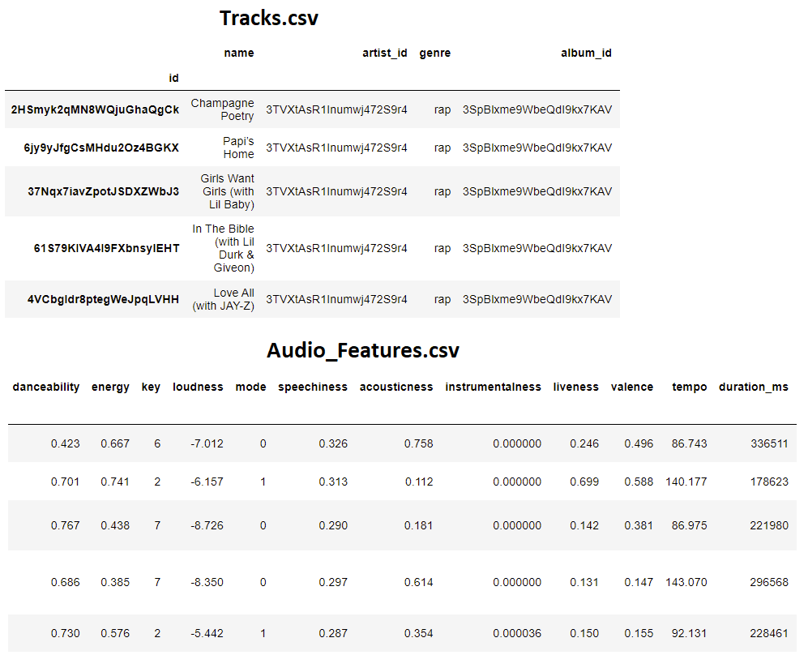
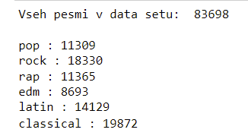
2. Uvrščanje glasbe v žanr
Classical
Rap
Rock
EDM
Latin
pop

Slide 6
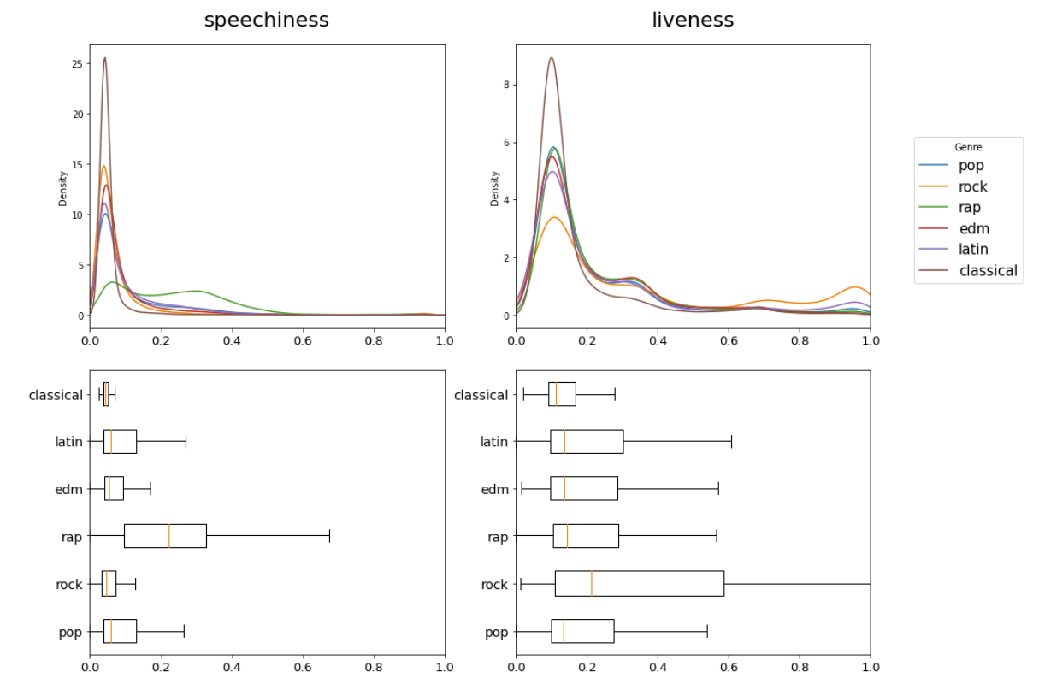

Slide 7
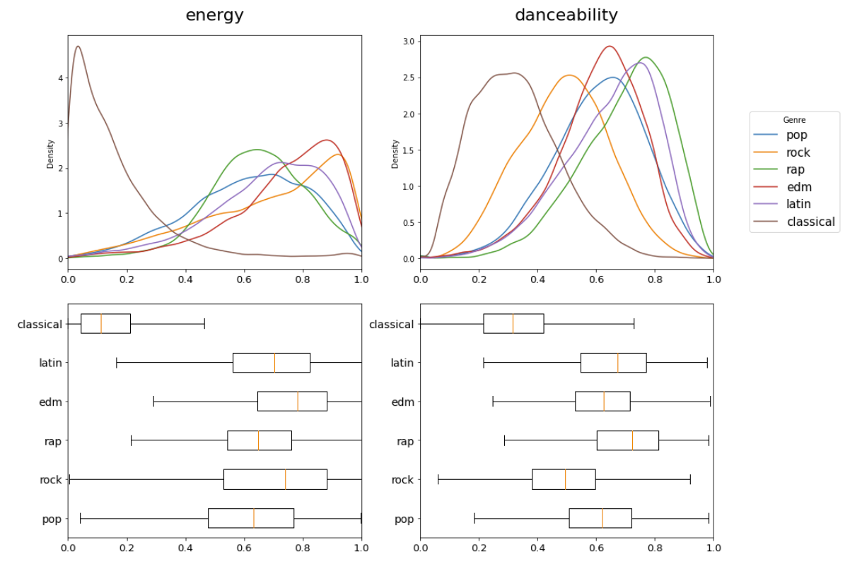

Slide 8
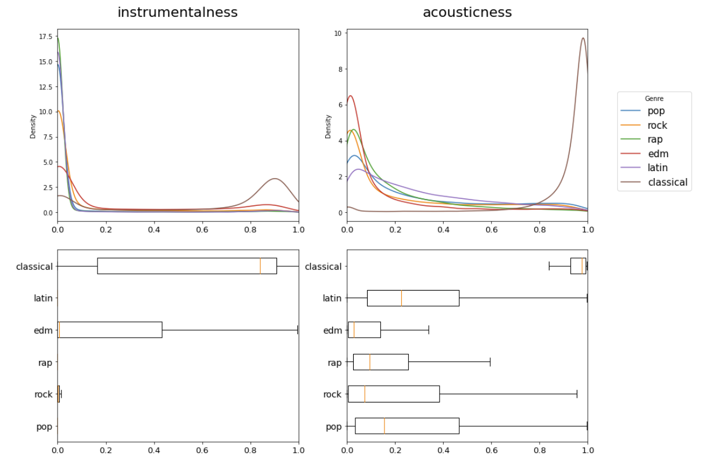

Slide 9
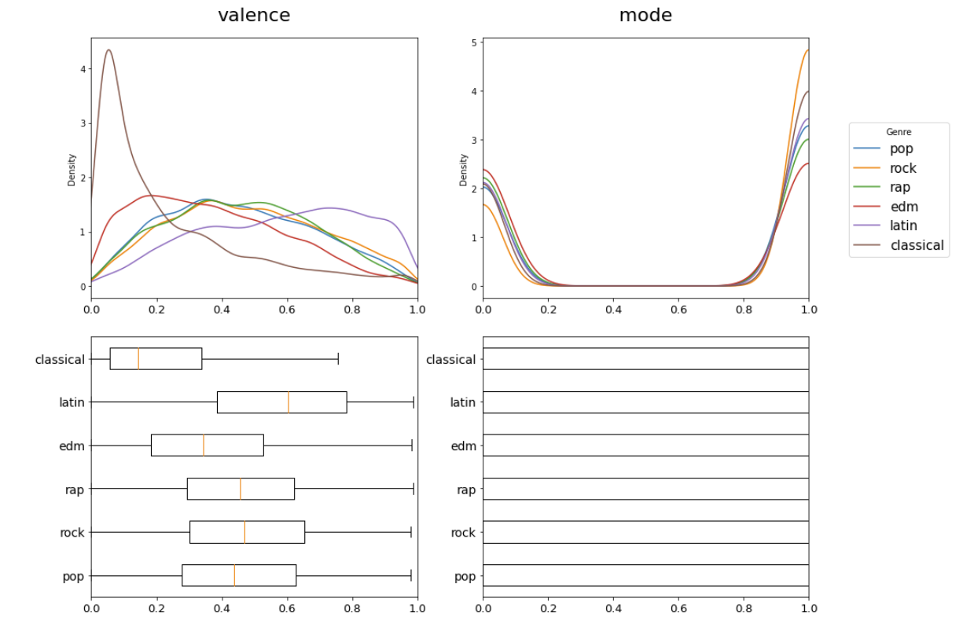

Slide 10
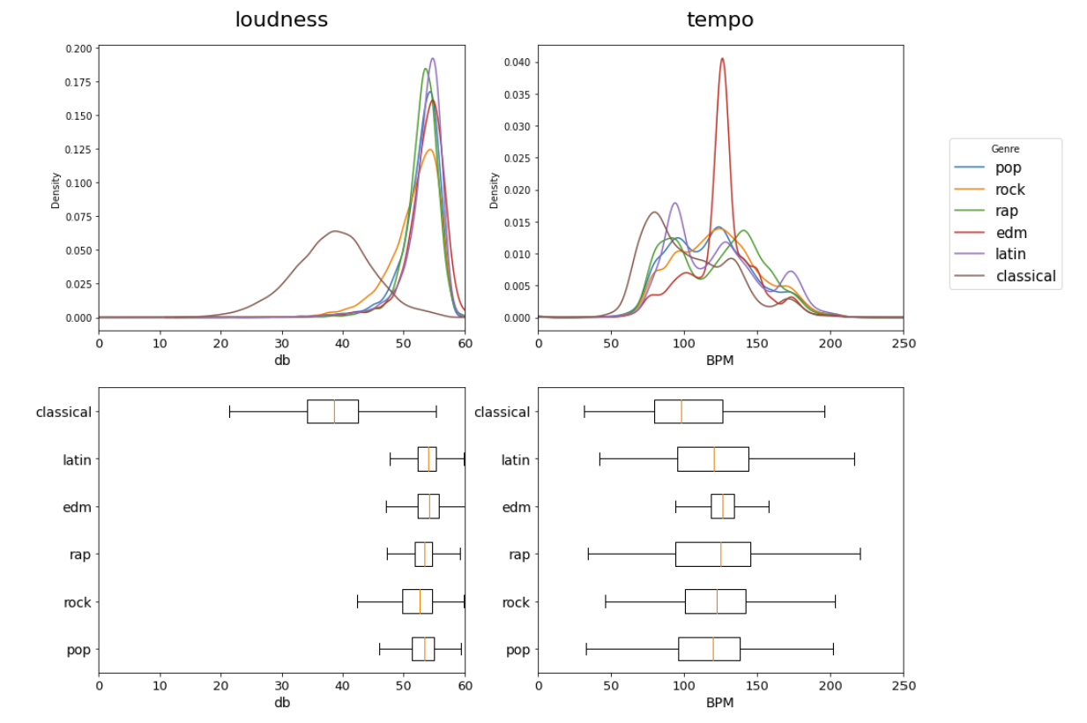

Slide 11
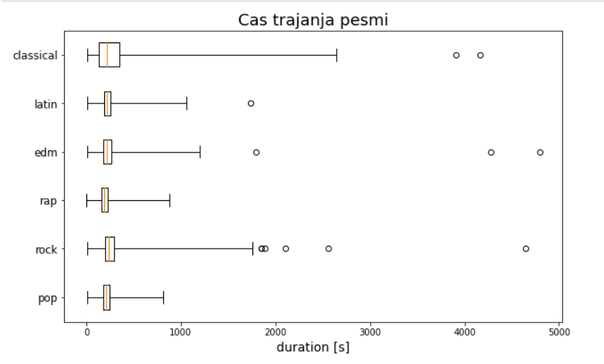


Osamelci
Prej
Potem

Slide 12
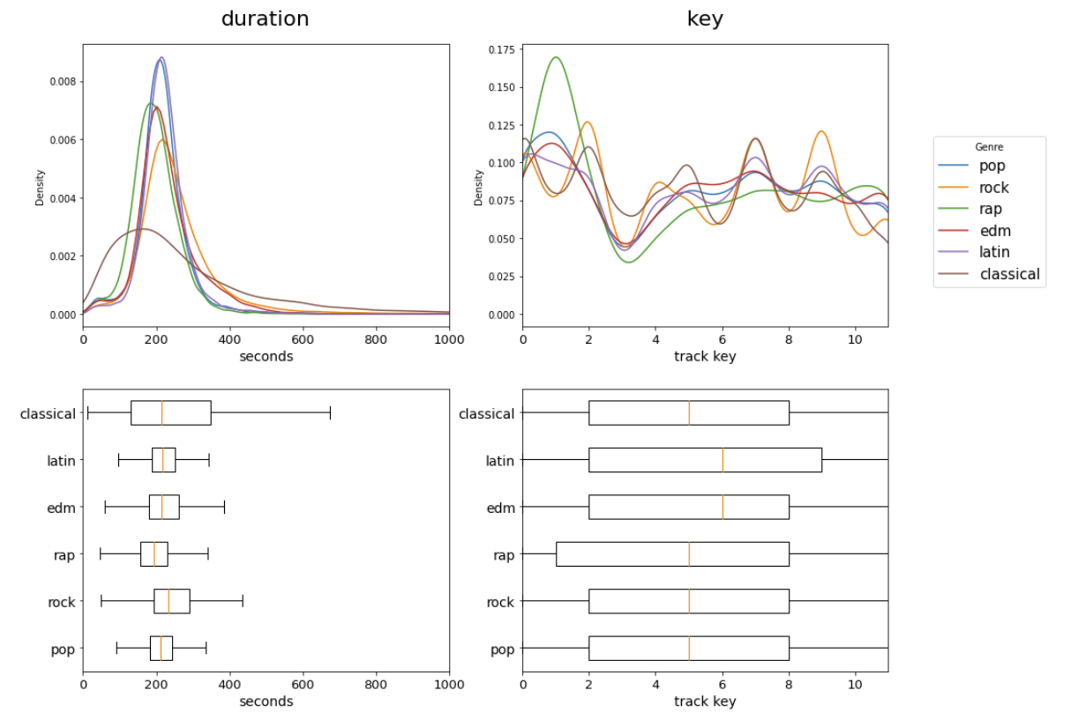
Povprecna dolzina pesmi
200s = 3.3 min

Slide 13
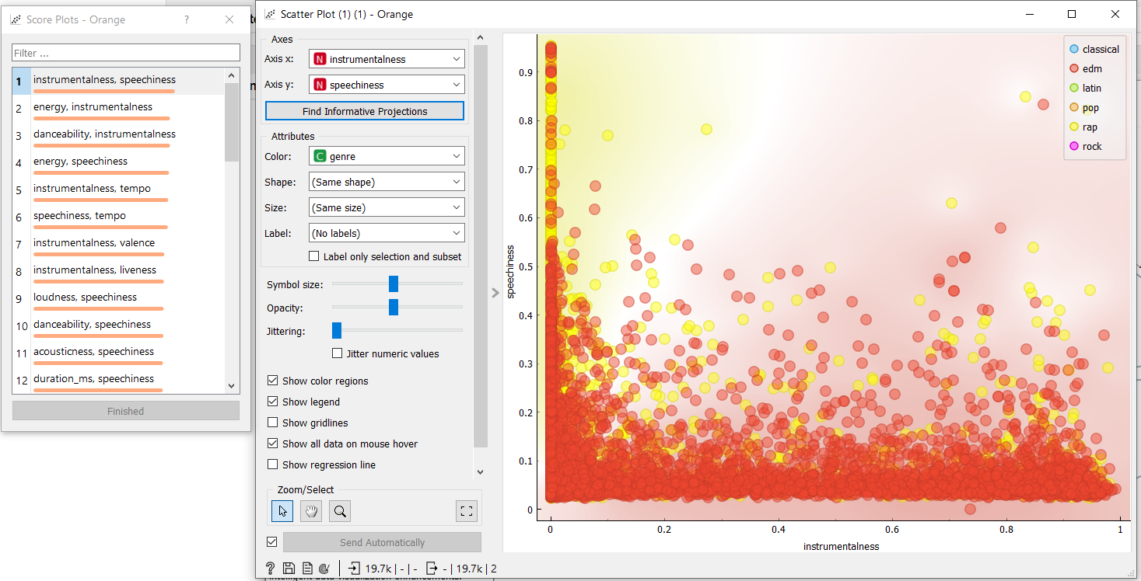

Slide 14
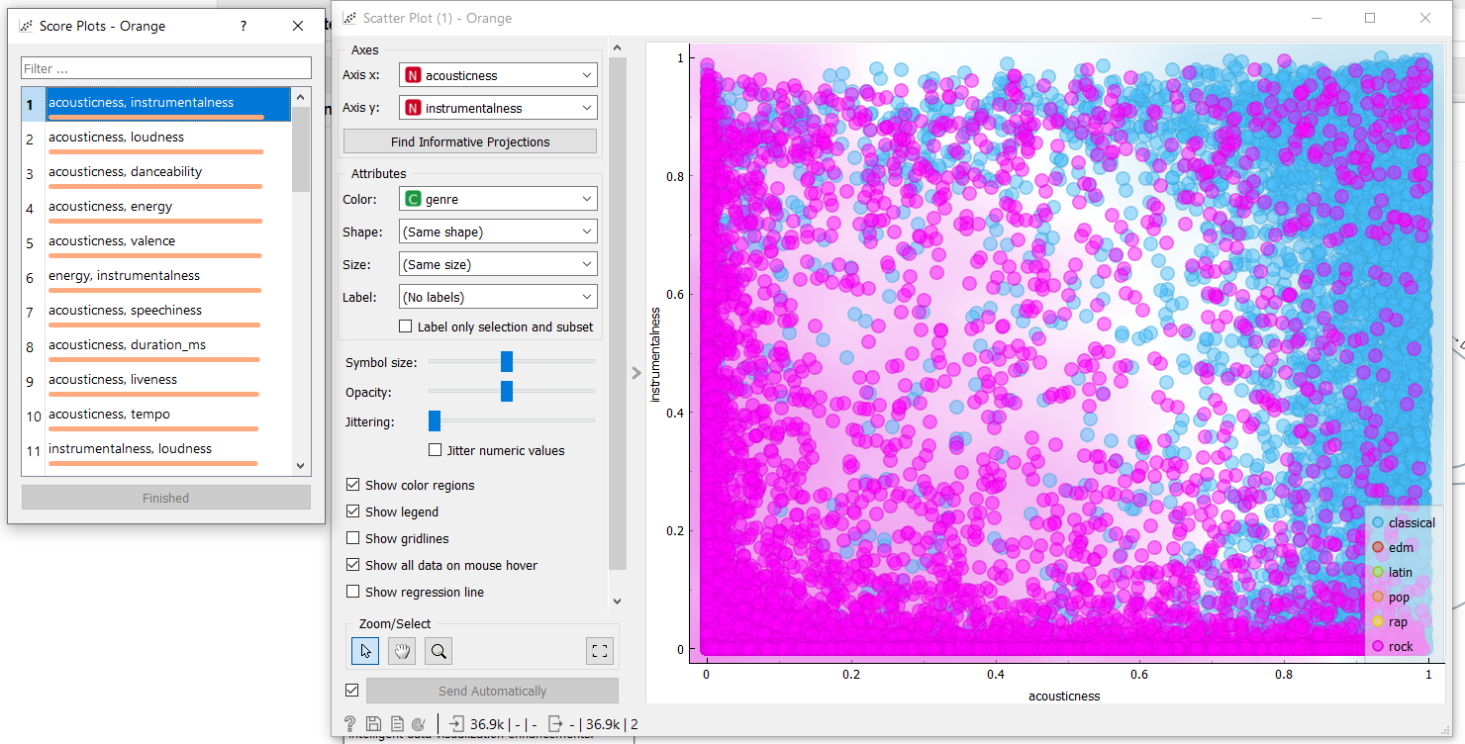

Slide 15
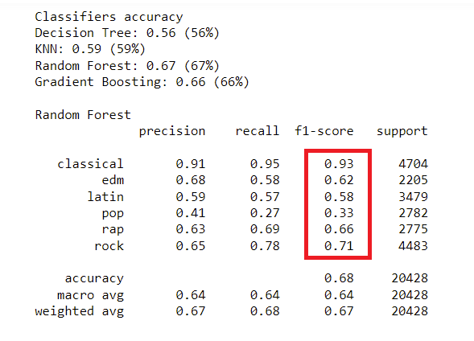
Klasifikacija

Slide 16
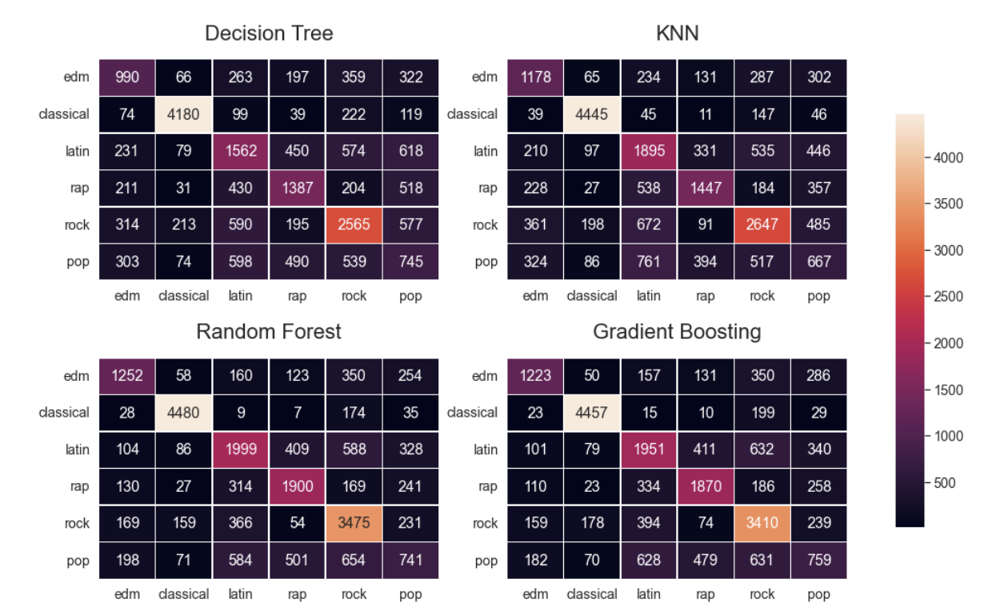

Slide 17
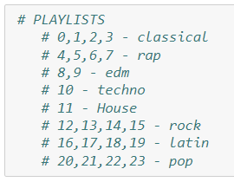
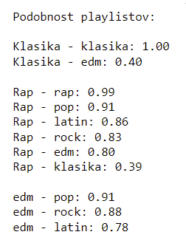
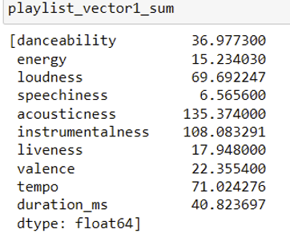
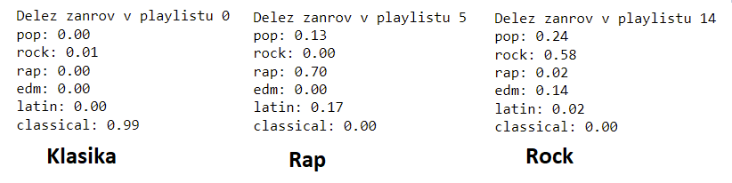
3. Sistem napovedovanja 3.1 podobnost vektorjev
Izracun vekotorja - povprecje (mean) ALI sestevek (sum) vseh vrstic
Dodamo vektor deleza zanra (klasifikacijski model)
3. Primerjava dveh vektorjev s funkcijo cosine_similarity (primerja smer 2 vektorjev)
Vektor lastnosti
Vektor deleza zanrov

Slide 18
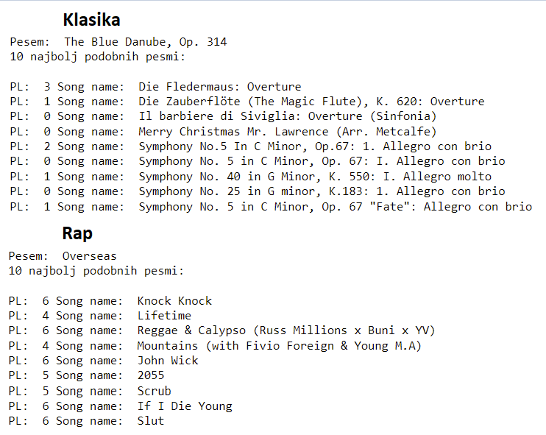
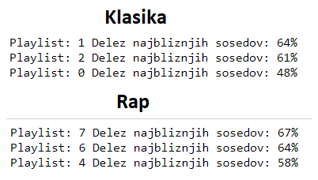
3.2 Napoved pesmi uporabnikom (KNN)
1. Nakljucno izberemo n - pesemi, te pesmi bomo napovedovali uporabnikom
2. Za vsako pesem izracunamo 200 najbliznjih sosedov vseh uporabnikov
3. Izracunamo pri katerih uporabnikih se pojavi najvec sosed (delez)

Slide 19
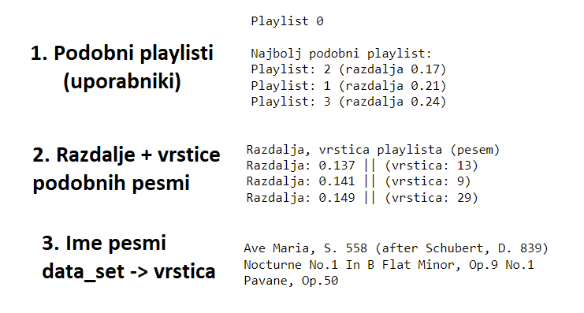
3.3 Sistem napovedovanja (KNN)
1. Iskanje podobnih playlistov (KNN mean) - izberemo 3 njabolj podobne
2. Izbira bliznjih/podobnih pesmi (KNN) - izberemo 2 pesmi iz vsakega (podobnega) playlista
3. Predlagamo 6 najbolj podobnih pesmi (3 PL * 2 pesmi)

Slide 20
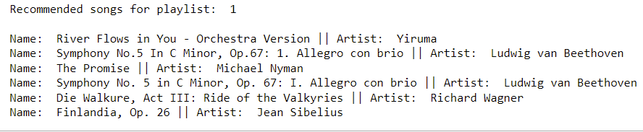
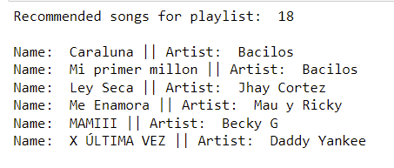
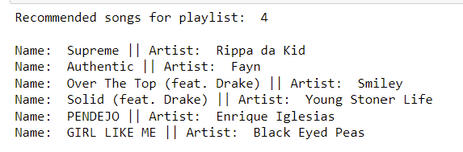
Rezultati

Slide 21
END

